Slide 1
Final Project
Data Analysis Menggunakan SQL
KELOMPOK 3B BATCH 19
MySkill Final Project Data Analyst Batch 19

Slide 2
Anggota Kelompok
Ahmad Noval
Bre Syarestaji
Imaduddin Nugraha
Adhitama Ihza Pangestu
Dian Novi
Hafizhoh Nur Azimah
Marcellin Suciadi Wijaya
Nabila Ayu Kusuma

Slide 3
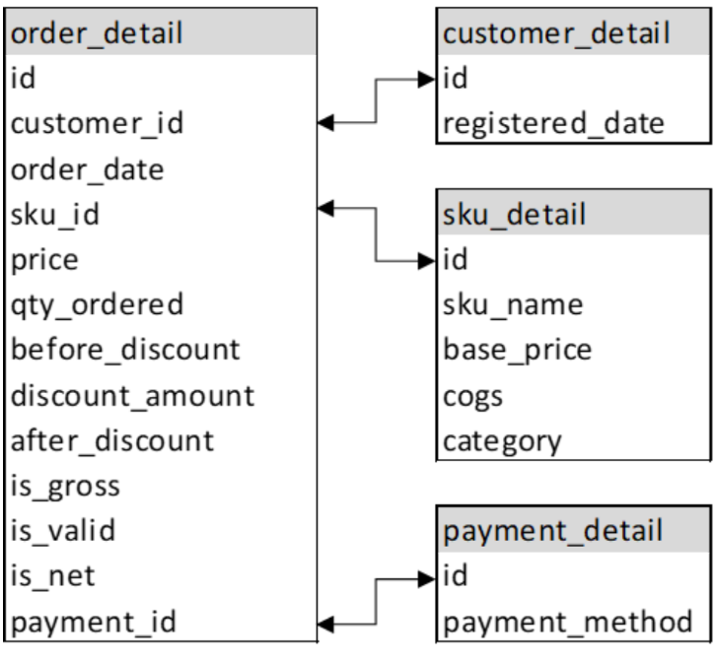
Skema Tabel
Dataset yang akan digunakan:
order_detail
customer_detail
sku_detail
payment_detail

Slide 4
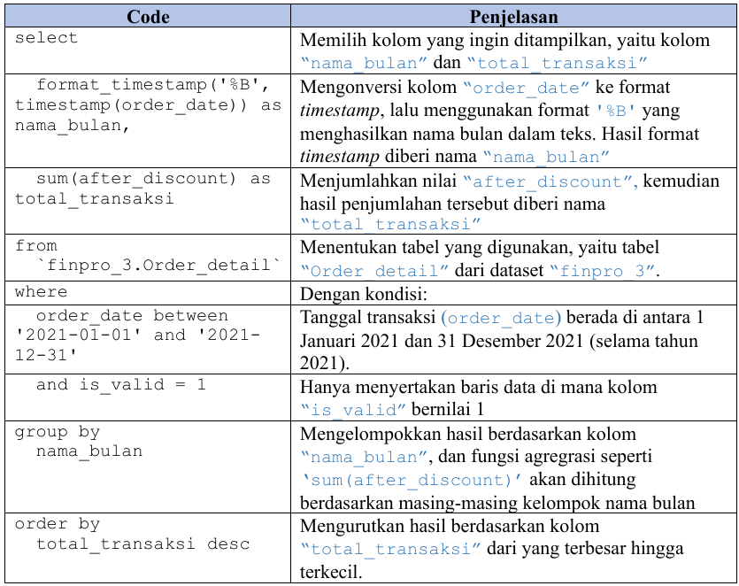
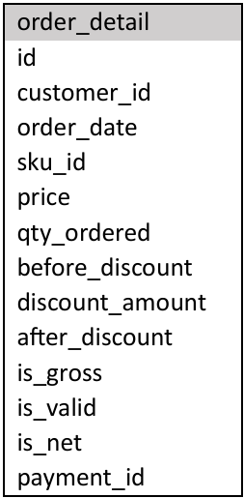
1
Q: Selama transaksi yang terjadi selama 2021, pada bulan apa total nilai transaksi
(after_discount) paling besar? Gunakan is_valid = 1 untuk memfilter data transaksi.
Source table: order_detail

Slide 5
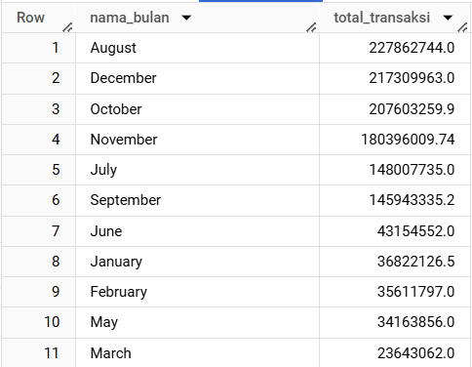
RESULT
select
format_timestamp('%B', timestamp(order_date)) as nama_bulan,
sum(after_discount) as total_transaksi
from
`finpro_3.Order_detail`
where
order_date between '2021-01-01' and '2021-12-31'
and is_valid = 1
group by
nama_bulan
order by
total_transaksi desc;
select
format_timestamp('%B', timestamp(order_date)) as nama_bulan,
sum(after_discount) as total_transaksi
from
`finpro_3.Order_detail`
where
order_date between '2021-01-01' and '2021-12-31'
and is_valid = 1
group by
nama_bulan
order by
total_transaksi desc;
Berdasarkan hasil yang tertera pada tabel di atas, dapat dilihat bahwa total nilai transaksi yang paling besar selama tahun 2021 berada pada bulan Agustus, yaitu sebesar:
Rp 227.862.744,0

Slide 6
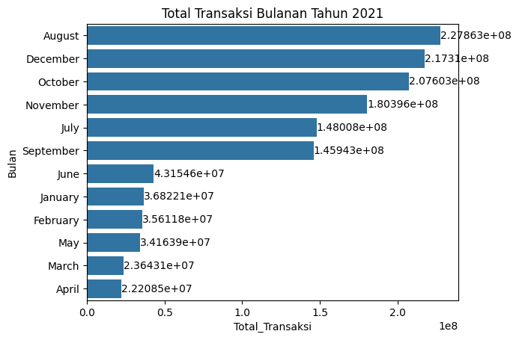
RESULT
select
format_timestamp('%B', timestamp(order_date)) as nama_bulan,
sum(after_discount) as total_transaksi
from
`finpro_3.Order_detail`
where
order_date between '2021-01-01' and '2021-12-31'
and is_valid = 1
group by
nama_bulan
order by
total_transaksi desc;
Berdasarkan hasil yang tertera pada tabel di atas, dapat dilihat bahwa total nilai transaksi yang paling besar selama tahun 2021 berada pada bulan Agustus, yaitu sebesar:
Rp 227.862.744,0

Slide 7
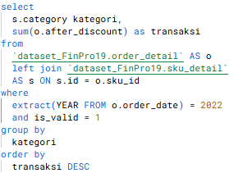
2
Q: Selama transaksi pada tahun 2022, kategori apa yang menghasilkan nilai transaksi paling
besar? Gunakan is_valid = 1 untuk memfilter data transaksi.
Source table: order_detail, sku_detail
Query Code | Description
select s.category kategori, sum(o.after_discount) as transaksi | select s.category kategori: Mengambil kolom category dari tabel sku_detail serta memberikan alias kategori. select sum(o.after_discount) as transaksi: Menjumlahkan total nilai transaksi dari kolom after_discount dalam tabel order_detail dengan memberikan alias transaksi yang mewakili total transaksi setiap kategorinya.
from `dataset_FinPro19.order_detail` AS o left join `dataset_FinPro19.sku_detail` AS s ON s.id = o.sku_id | from`dataset_FinPro19.order_detail` AS o: Menentukan tabel yang digunakan yaitu order_detail pada dataset_finpro19. left join `dataset_FinPro19.sku_detail` AS s ON s.id = o.sku_id: Query yang digunakan untuk menghubungkan tabel order_detail dengan sku_detail. Berdasarkan kolom sku_id dari order_detail dengan kolom id dari sku_detail.
where extract(YEAR FROM o.order_date) = 2022 and is_valid = 1 | extract(YEAR FROM o.order_date) = 2022: Memfilter data transaksi yang terjadi pada tahun 2022 dengan mengekstrak nilai tahun dari kolom order_date. is_valid = 1: Menyertakan transaksi yang valid.
group by kategori order by transaksi DESC | group by kategori: Kelompokkan data berdasarkan kategori (s.category) untuk menghitung total nilai transaksi per kategori. order by transaksi DESC: Mengurutkan hasil berdasarkan nilai transaksi dari urutan terbesar ke terkecil.
Query

Slide 8
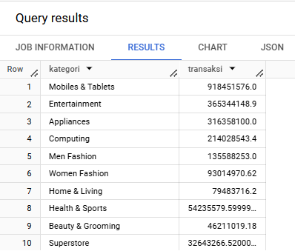
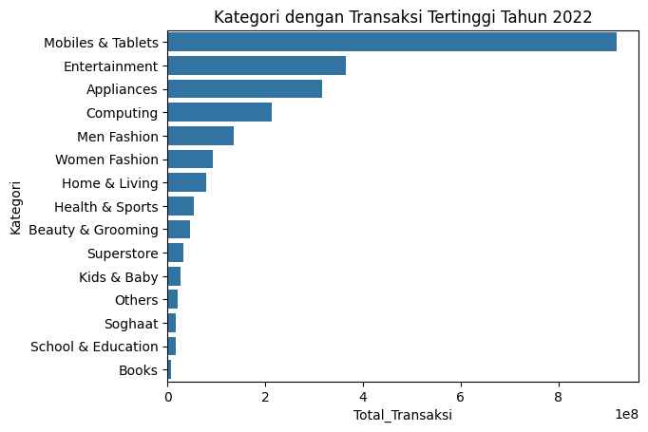
2
RESULT
Berdasarkan hasil query dari tabel disamping, dapat dilihat bahwa kategori yang menghasilkan transaksi paling besar adalah Mobiles & Tablets dengan total transaksi yaitu sebesar Rp. 918.451.576.0,-

Slide 9
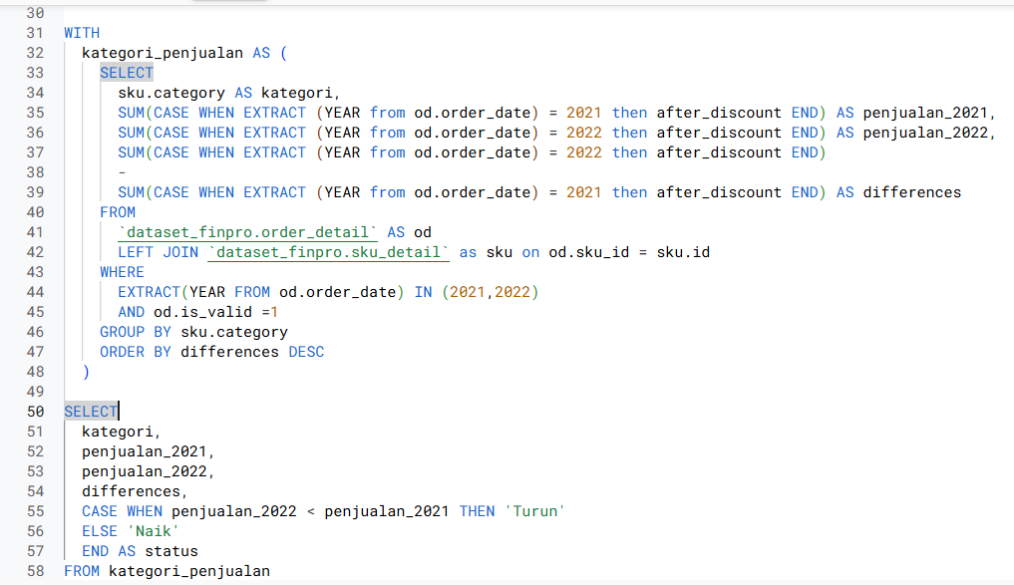
Q: Bandingkan nilai transaksi dari masing-masing kategori pada tahun 2021 dengan 2022. Sebutkan kategori apa saja yang mengalami peningkatan dan kategori apa yang mengalami penurunan nilai transaksi dari tahun 2021 ke 2022. Gunakan is_valid = 1 untuk memfilter data transaksi.
3
QUERY
Explanation :
Query berikut bertujuan untuk menghitung total penjualan setiap kategori produk pada tahun 2021 - 2022, dan membandingkan total penjualan kategori produk mana saja yang mengalami penurunan atau kenaikan.
WITH kategori_penjualan AS (...) merupakan CTE (Common Table Expression) yang berfungsi untuk menyederhanakan query yang kompleks.
next

Slide 10
3
QUERY EXPLANATION
SELECT sku.category AS kategori berfungsi untuk memanggil tabel kategori yang berada di dalam tabel sku_detail
SUM(CASE WHEN EXTRACT (YEAR from od.order_date = 2021 then after_discount END) as penjualan_2021 … penjualan_2022
Menghitung jumlah total penjualan tahun 2021 hingga 2022
SUM(CASE WHEN EXTRACT (YEAR from od.order_date = 2022 then after_discount END) - … as differences
Menghitung selisih penjualan 2021 dan 2022 untuk setiap kategori produk
FROM order_detail as od mengambil data dari tabel order_detail lalu memberi alias tabel sebagai od.
LEFT JOIN sku_detail as sku on od.sku_id = sku.id
Menggabungkan tabel sku_detail dan order_detail dengan mengambil sku.id dari order_detail dan id dari sku_detail sebagai primary key.
WHERE EXTRACT(YEAR from od.order_date) IN (2021,2022) AND is_valid = 1 Memfilter data dari tahun 2021 - 2022 dan hanya berlaku untuk transaksi yang valid
GROUP BY sku.category mengelompokkan data berdasarkan kategori produk
ORDER BY differences DESC mengurutkan data berdasarkan hasil selisih penjualan tahun 2021 - 2022 dari yang terbesar ke terkecil
SELECT kategori, penjualan_2021, penjualan_2022, differences,
CASE WHEN penjualan_2022 < penjualan_2021 THEN ‘Turun’ ELSE ‘Naik’ END as status FROM kategori_penjualan
Memanggil query CTE dan menampilkan data dengan kondisi jika penjualan 2022 lebih kecil dari tahun 2021 maka statusnya akan turun dan sebaliknya.
RESULT

Slide 11
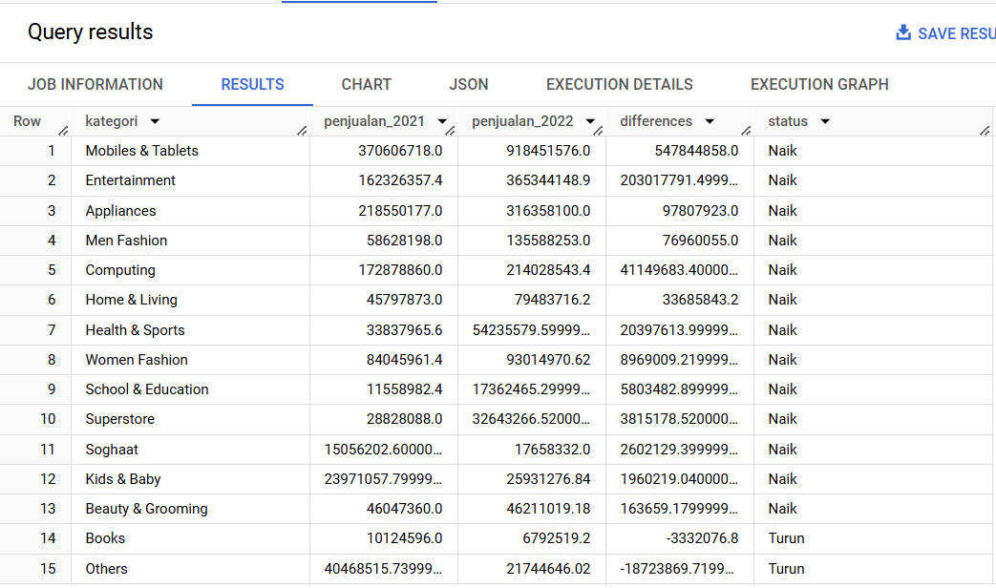
3
QUERY RESULT
RESULTS
Berdasarkan hasil query yang didapatkan, bahwa sebanyak 13 kategori produk mengalami Kenaikan penjualan pada tahun 2022.
Dimana kategori produk yang mengalami peningkatan penjualan secara signifikan adalah produk Mobile & Tablets.
Sedangkan untuk kategori produk yang mengalami penurunan pada penjualan tahun 2022 adalah Books & Others.

Slide 12
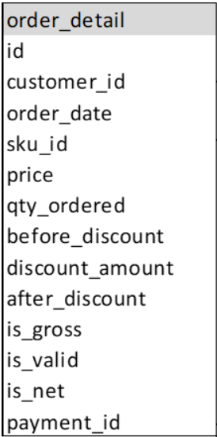
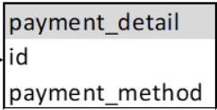
4
Q: Tampilkan top 5 metode pembayaran yang paling populer digunakan selama 2022
(berdasarkan total unique order). Gunakan is_valid = 1 untuk memfilter data transaksi.
Source table: order_detail, payment_method
Dalam analisa kita membutuhkan data atas kolom yang berwarna merah Data-data yang akan diambil terpisah dalam 2 tabel berbeda, sehingga harus disatukan terlebih dahulu dengan mencari data yang sama antara 2 table yaitu kolom yang berwarna biru sebagai acuan
Kemudian dikelompokkan total banyaknya id unik ( tidak ada duplicate), dengan syarat
order_date tahun = 2022,
is_valid =1
Pilih 5 paling besar total id unik

Slide 13
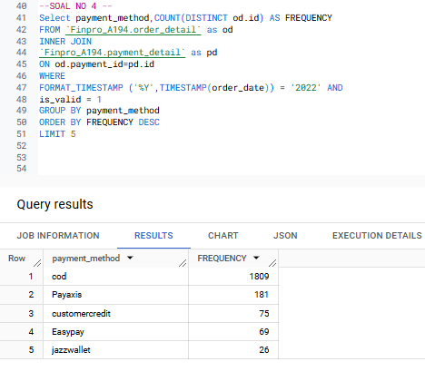
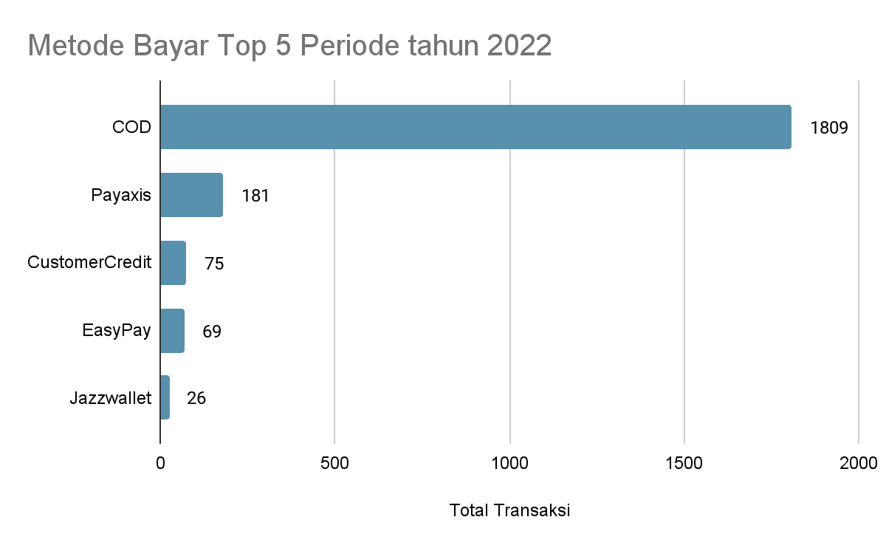
4
RESULT
Terlihat hasil query pada table dan kolom diatas
Menunjukkan bahwa metode bayar 5 terfavorit selama tahun 2022 adalah sebagai berikut :
cod, 1809 transaksi
Payaxis, 181 transaksi
Customercredit, 75 transaksi
Easypay, 69 transaksi
Jazzwallet, 26 transaksi

Slide 14
4
QUERY
SELECT | perintah untuk memanggil kolom dari sebuah table database
payment_method, | Kolom yang dipanggil dengan judul payment_method
COUNT(DISTINCT od.id) AS FREQUENCY | Kolom yang dipanggil merupakan hasil hitung Uniq atas kolom id dari table order_detail dengan alias FREQUENCY
FROM `Finpro_A194.order_detail` as od | Asal / sumber database yang dipanggil berasal dari table order_detail dengan alias od
INNER JOIN`Finpro_A194.payment_detail` as pd | Perintah untuk JOIN antara tabel order_detail alias od dan payment_detail alias pd
ON od.payment_id=pd.id | Mendefinisikan data yang sama dalam 2 table berbeda atau irisan. Yaitu payment_id didalam table order_detail dan id didalam table payment_detail
WHERE FORMAT_TIMESTAMP ('%Y',TIMESTAMP(order_date)) = '2022’ | Perintah untuk melakukan filter, bahwa data yang diproses hanya tahun 2022
AND is_valid = 1 | dan data dalam kolom is_valid =1
GROUP BY payment_method | Perintah untuk melakukan pengelompokan atas syntax diatasnya berdasarkan kolom payment_method
ORDER BY FREQUENCY DESC | Perintah untuk melakukan pengurutan atas syntax diatasnya secara besar ke kecil dari data pada kolom FREQUENCY
LIMIT 5 | Perintah untuk membatasi data hasil syntax diatasnya dari atas sebanyak 5

Slide 15
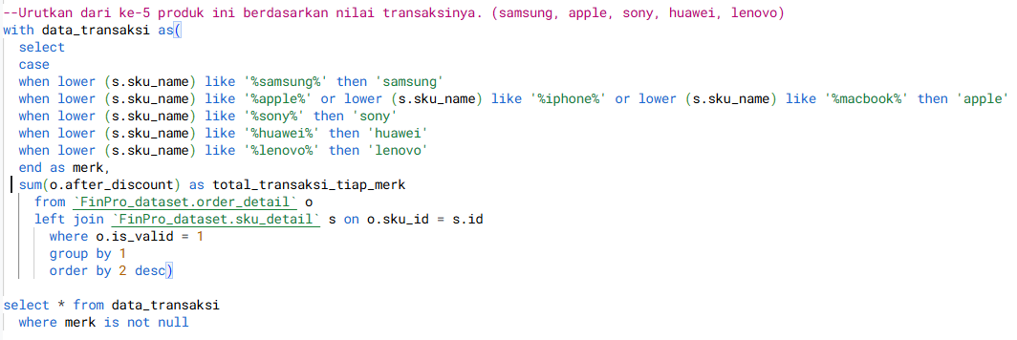
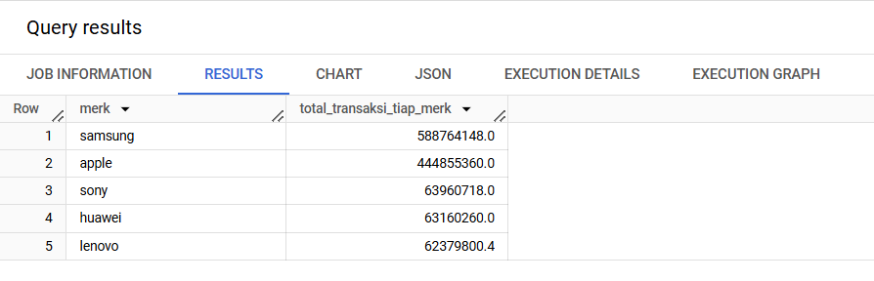
5
Q: Urutkan dari ke-5 produk ini berdasarkan nilai transaksinya. 1. Samsung 2. Apple 3. Sony 4. Huawei 5. Lenovo Gunakan is_valid = 1 untuk memfilter data transaksi
Query
Query di BigQuery bertujuan untuk mengurutkan input informasi nilai transaksi produk dari merk samsung, apple, sony, huawei, dan lenovo dari yang tertinggi berdasarkan dengan ketentuan transaksi yang terjadi secara valid
Query Result
Output yang diperoleh berupa klasifikasi total transaksi berdasarkan merk dengan total tertinggi yaitu merk samsung dan diikuti merk apple, sony, huawei, serta yang terakhir yaitu lenovo

Slide 16
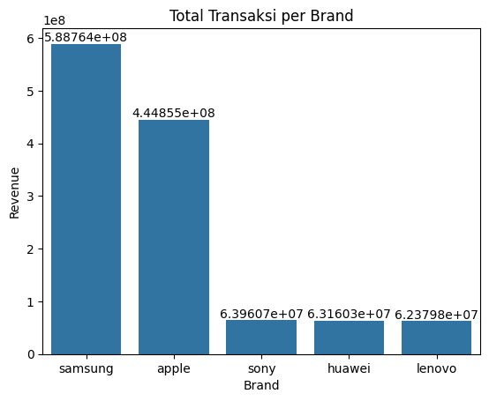
5
Q: Urutkan dari ke-5 produk ini berdasarkan nilai transaksinya. 1. Samsung 2. Apple 3. Sony 4. Huawei 5. Lenovo Gunakan is_valid = 1 untuk memfilter data transaksi
Query Result
Output yang diperoleh berupa klasifikasi total transaksi berdasarkan merk dengan total tertinggi yaitu merk samsung dan diikuti merk apple, sony, huawei, serta yang terakhir yaitu lenovo

Slide 17
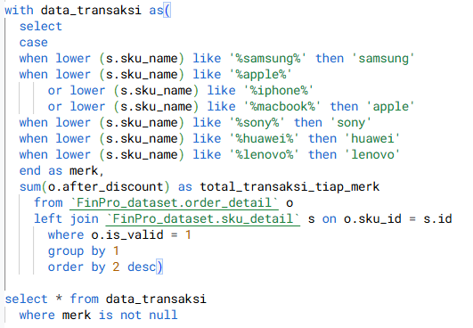
5
Penjelasan Query
Query
Query | Deskripsi
 | with data_transaksi as (... digunakan untuk mendeskripsikan Common Table Expression (CTE) select digunakan untuk memilih data case when lower (s.sku_name) like ‘%samsung%’ then ‘samsung’... end as merk digunakan untuk membaca data dalam tabel sku_name dalam format lower case yang memiliki imbuhan di depan maupun di belakang kata samsung kemudian mengubahnya dengan kata samsung sebagai alias merk
 | sum(o.after_discount) as total_transaksi_tiap_merk digunakan untuk menjumlahkan total transaksi dengan memberikannya alias from `FinPro_dataset.order_detail o left join `FinPro_dataset.sku_detail` s on o.sku_id = s,id digunakan untuk menambahkan informasi yang terdapat dalam sku_detail namun belum ada di tabel order_detail seperti sku_name yang akan digunakan dalam pemilihan merk sebagai alias where o.is_valid = 1 digunakan untuk filter data transaksi yang valid group by 1 digunakan untuk mengkategorikan data berdasarkan merk order by 2 desc digunakan untuk mengurutkan data total transaksi dari alias berdasarkan nilai terbesar
 | select * from data_transaksi digunakan untuk memilih data transaksi dari CTE yang dideskripsikan di tahap sebelumnya where merk is not null digunakan untuk memilih data dengan ketentuan merk yang ditampilkan bukan data yang tidak memiliki nilai yang didefinisikan pada CTE

